Slide 1
第1章 绪论
北京交通大学本科《机器学习》课程组

Slide 2
目录
人工智能与机器学习
机器学习定义
机器学习主要框架
西瓜书引言部分

Slide 3
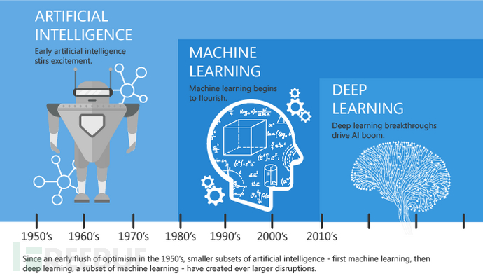
人工智能>机器学习>深度学习
人工智能
目标
机器学习
手段
深度学习
人类事先
设定好的规则

Slide 4
人类设定好的天生本能
举例：你想要创建一个“聊天机器人” …
若输入中有“关闭”, 则“关闭音乐”（人工设定规则）
你可以说“请关闭音乐”或“你能关闭这首歌吗？”（Smart?）
但你也可以说“请不要关闭音乐” …
使用人工设定规则的问题：
很难考虑所有可能性
永远无法超越其创造者
耗费太多人力（不适合中小企业）
From：http://speech.ee.ntu.edu.tw/~tlkagk/courses_ML19.html

Slide 5
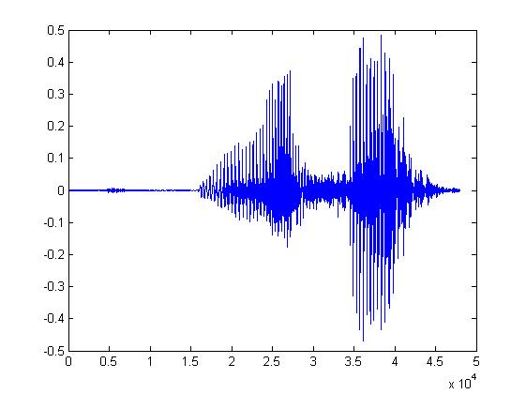
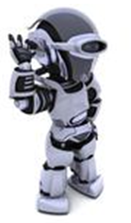
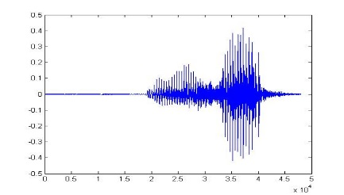
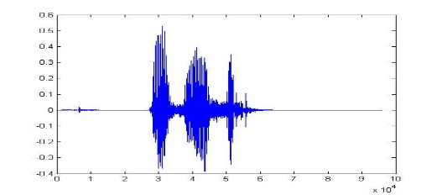
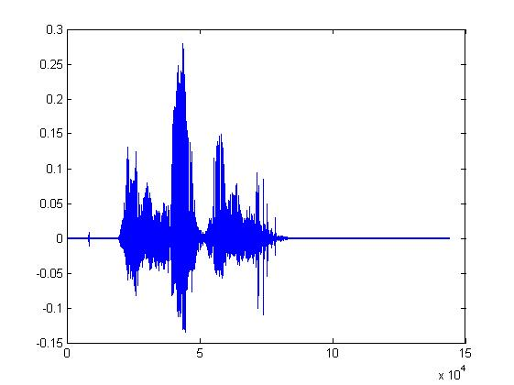
什么是机器学习？
Learning ......
“Hi”
“How are you”
You said “Hello”
“Good bye”
You write the program for learning.
A large amount of audio data
From：http://speech.ee.ntu.edu.tw/~tlkagk/courses_ML19.html

Slide 6
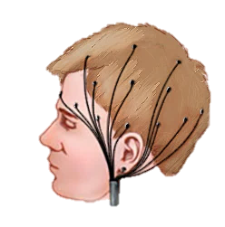
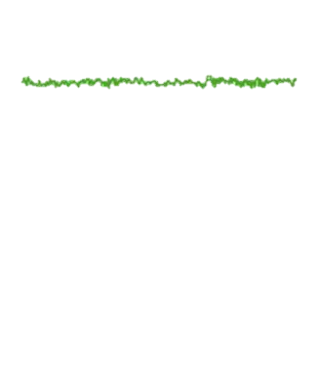

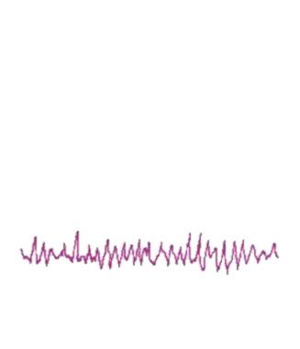
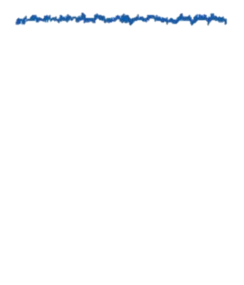
什么是机器学习？
Learning ......
Light sleep
Deep sleep
（REM）
亲，你这是在做梦ing！
awake
……
You write the program for learning.
A large amount of EEG data

Slide 7
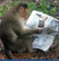

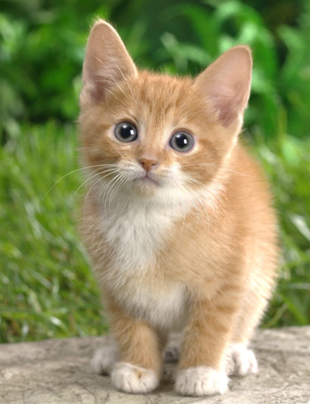

什么是机器学习？
“monkey”
Learning ......
“cat”
This is “cat”
“dog”
You write the program for learning.
A large amount of images

Slide 8
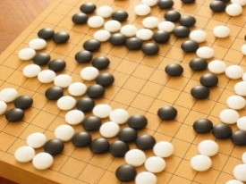
≈ 找一个函数的能力
机器学习
根据数据
信号识别
图像识别
AlphaGo
聊天机器人
“Deep Sleep”
“Cat”
“5-5”
(next move)
“How are you?”
“I am fine.”
(what the user said)
(system response)

Slide 9
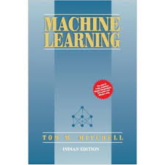
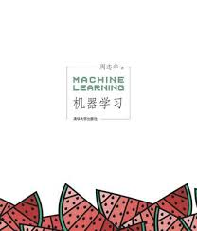
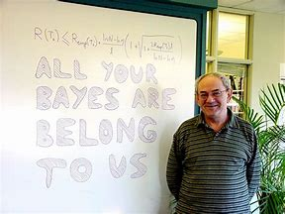
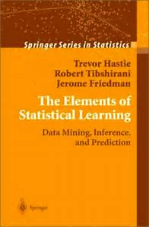
更广泛的机器学习定义
最常用定义
“计算机系统能够利用经验提高自身的性能”
可操作定义
从数据中自动提取知识
“机器学习本质是一个基于经验数据的函数估计问题”
统计学定义
“提取重要模式、趋势，并理解数据，即从数据中学习”

Slide 10
如何寻找？— Framework
图像识别:
“cat”
A set of function
Model
“cat”
“monkey”
“dog”
“snake”

Slide 11
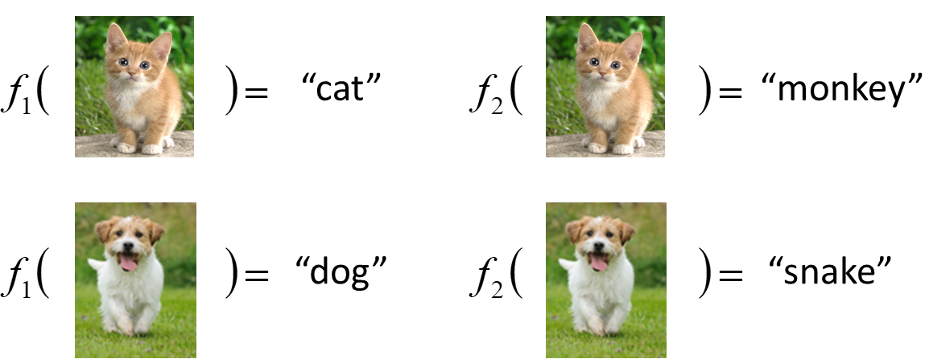
如何寻找？— Framework
图像识别:
“cat”
A set of function
Model
Better!
Goodness of function f
Supervised Learning (监督学习)
Training
Data
function input:
function output:
“monkey”
“cat”
“dog”

Slide 12
如何寻找？— Framework
图像识别:
“cat”
A set of function
Training
Testing
Model
“cat”
Step 1
Goodness of function f
Pick the “Best” Function
Using
Step 2
Step 3
Training
Data
“monkey”
“cat”
“dog”

Slide 13
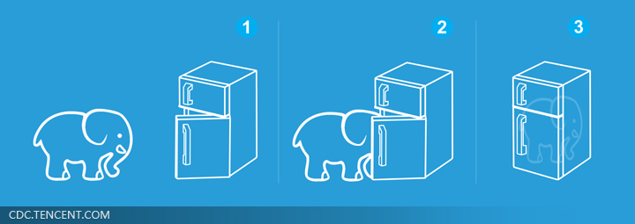
机器学习很简单……
Different Tasks (任务)
Step 1: define a set of function
Step 2: goodness of function
Step 3: pick the best function
Step 0: What kind of function do you want to find?
就好像把大象放进冰箱 ……

Slide 14







主要内容
scenario
task
method
Semi-supervised
Learning
Transfer Learning
Regression
Unsupervised Learning
Reinforcement
Learning
Linear Model
Deep Learning
SVM, decision tree, K-NN …
Structured Learning
Non-linear Model
Classification
Supervised Learning

Slide 15
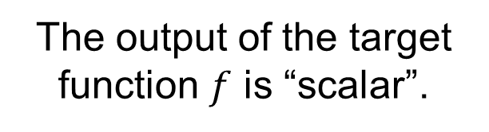
Regression (回归)
The output of the target function $f$ is “scalar”.
Regression
Predict
PM2.5
PM2.5 today
f
PM2.5 yesterday
PM2.5 tomorrow
…….
(scalar)
Training Data:
Input:
Output:
9/01 PM2.5 = 63
9/02 PM2.5 = 65
9/03 PM2.5 = 100
Input:
Output:
9/12 PM2.5 = 30
9/13 PM2.5 = 25
9/14 PM2.5 = 20

Slide 16
主要内容
Regression
Classification

Slide 17
Classification (分类)
Binary Classification (二分类)
Multi-class Classification (多分类)
Class 1, Class 2, … Class N
Yes or No
Function f
Function f
Input
Input

Slide 18



Binary Classification—二分类
垃圾邮件
过滤系统
Function
Yes/No
Yes
Training
Data
No
(http://spam-filter-review.toptenreviews.com/)

Slide 19



Multi-class Classification—多分类
文本分类
政治
Function
经济
体育
Training Data
体育
政治
财经
http://top-breaking-news.com/

Slide 20
主要内容
Regression
Linear Model
Deep
Learning
Non-linear Model
Classification

Slide 21

Classification— 深度学习
图像识别
Convolutional Neural Network (CNN)
Training Data
“monkey”
“monkey”
Function
“cat”
“cat”
“dog”
Each possible object is a class
“dog”

Slide 22
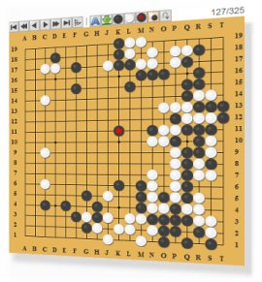
Classification— 深度学习
Each position is a class
AlphaGO
(19 x 19 classes)
右上星位
Function
左下星位
天元
Next move

Slide 23
主要内容
Semi-supervised
Learning
Regression
很难收集大量的有标签数据集！
Linear Model
Training Data:
Input/output pair of target function
Deep Learning
SVM, decision tree, K-NN …
Non-linear Model
Classification
Function
output = label
Supervised Learning

Slide 24



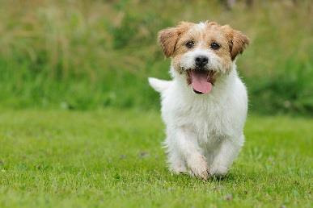

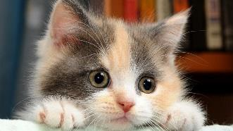
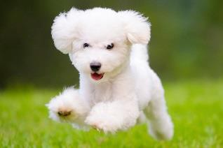
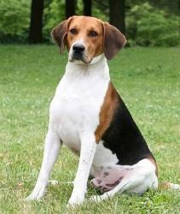

Semi-supervised Learning—半监督学习
For example, recognizing cats and dogs
cat
dog
Labelled data
Unlabeled data
(Images of cats and dogs)

Slide 25
主要内容
Semi-supervised
Learning
Transfer Learning
Regression
Linear Model
Deep Learning
SVM, decision tree, K-NN …
Structured Learning
Non-linear Model
Classification
Supervised Learning

Slide 26

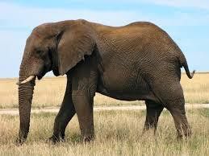
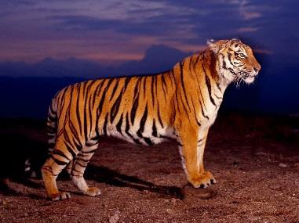



Transfer Learning—迁移学习
For example, recognizing cats and dogs
cat
dog
Labelled data
Elephant 千寻
Data not related to the task considered (can be either labeled or unlabeled)

Slide 27
主要内容
Semi-supervised
Learning
Transfer Learning
Regression
Unsupervised Learning
Linear Model
Deep Learning
SVM, decision tree, K-NN …
Structured Learning
Non-linear Model
Classification
Supervised Learning

Slide 28
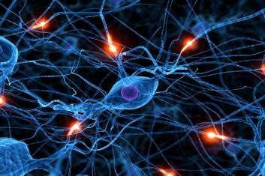


Unsupervised Learning—无监督学习
Machine Reading: Machine learns the meaning of words from reading a lot of documents without supervision
http://top-breaking-news.com/

Slide 29
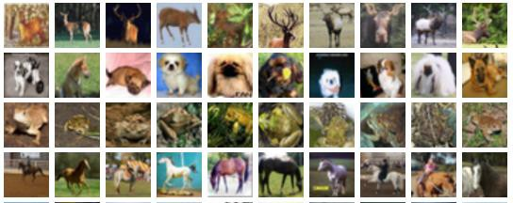

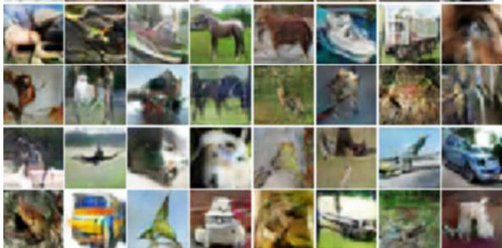
Unsupervised Learning—无监督学习
Ref: https://openai.com/blog/generative-models/
Draw something!

Slide 30
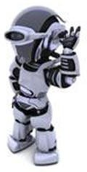


Unsupervised Learning—无监督学习
Machine listens to lots of audio book
How about machine watch TV?
[Chung & Lee, INTERSPEECH 2016]

Slide 31
主要内容
Semi-supervised
Learning
Transfer Learning
Regression
Unsupervised Learning
Linear Model
Deep Learning
SVM, decision tree, K-NN …
Structured Learning
Non-linear Model
Classification
Supervised Learning

Slide 32

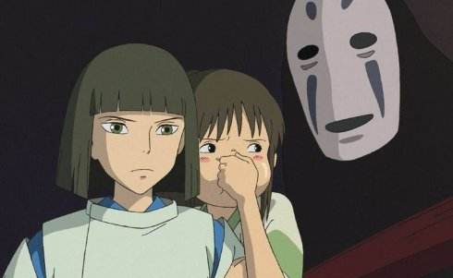
Structured Learning-结构化学习
f
“大家好，欢迎大家来修机器学习”
语音识别
“机器学习”
f
“Machine Learning”
机器翻译
千寻
白龙
人脸识别
无面鬼

Slide 33
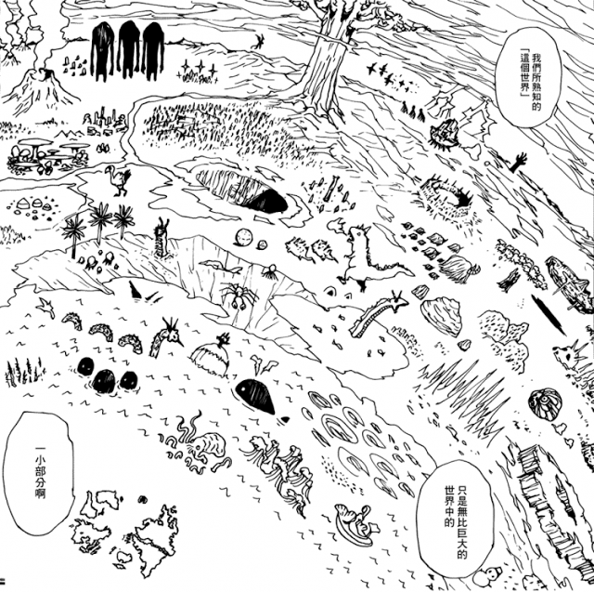
Generation (生成)
产生有结构的复杂东西
(例如：文句、图片)
拟人化的讲法—创造
Regression, Classification

Slide 34
主要内容
Semi-supervised
Learning
Transfer Learning
Regression
Unsupervised Learning
Reinforcement
Learning
Linear Model
Deep Learning
SVM, decision tree, K-NN …
Structured Learning
Non-linear Model
Classification
Supervised Learning

Slide 35
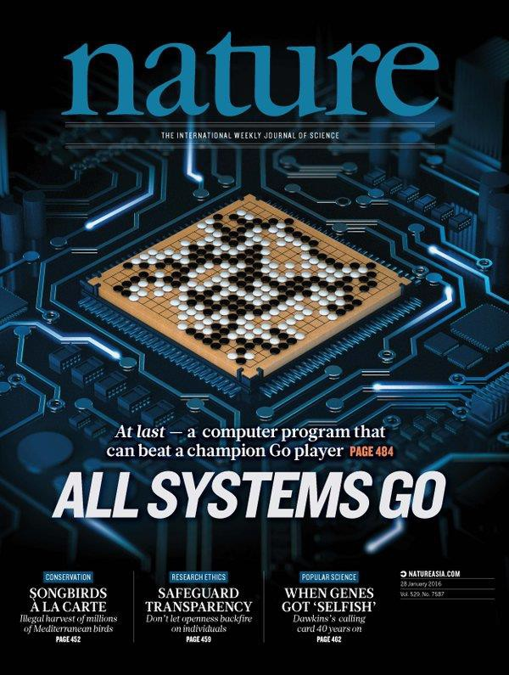
Reinforcement Learning（强化学习）

Slide 36




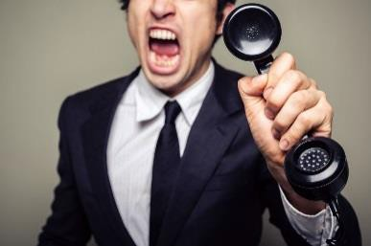
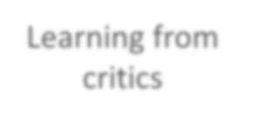


Supervised v.s. Reinforcement（强化学习）
Supervised
“Hello”
Say “Hi”
Learning from teacher
“Bye bye”
Say “Good bye”
Reinforcement
……
…….
…….
Bad
Hello ☺
……
Learning from critics
Agent
Agent

Slide 37
主要内容
scenario
task
method
Semi-supervised
Learning
Transfer Learning
Regression
Unsupervised Learning
Reinforcement
Learning
Linear Model
Deep Learning
SVM, decision tree, K-NN …
Structured Learning
Non-linear Model
Classification
Supervised Learning

Slide 38
西瓜书-补充
基本术语
数据
泛化能力
假设空间
归纳偏好
发展历程

Slide 39
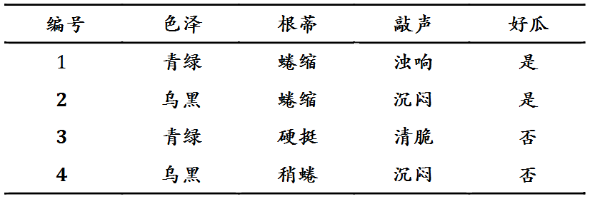
基本术语-数据
特征
标记
示例/样本
训练集
测试集

Slide 40
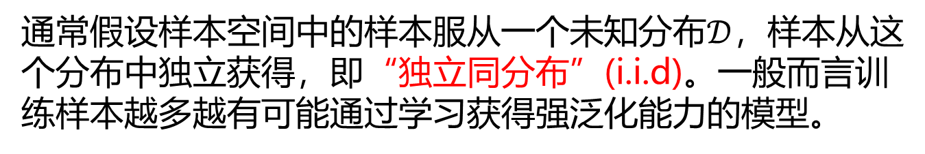
基本术语-泛化能力
机器学习的目标是使得学到的模型能很好的适用于“新样本”,而不仅仅是训练集合，我们称模型适用于新样本的能力为泛化(generalization)能力。
通常假设样本空间中的样本服从一个未知分布$𝒟$，样本从这个分布中独立获得，即“独立同分布”(i.i.d)。一般而言训练样本越多越有可能通过学习获得强泛化能力的模型。

Slide 41

假设空间
(色泽=?)$⋀\text{(}\text{根蒂}\text{=?)}⋀$(敲声=?)$↔$好瓜
在假设空间中搜索不违背训练集的假设
假设空间大小：4*4*4+1=65

Slide 42
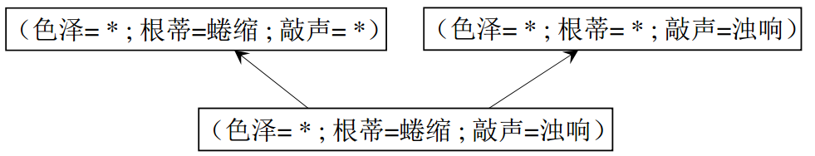
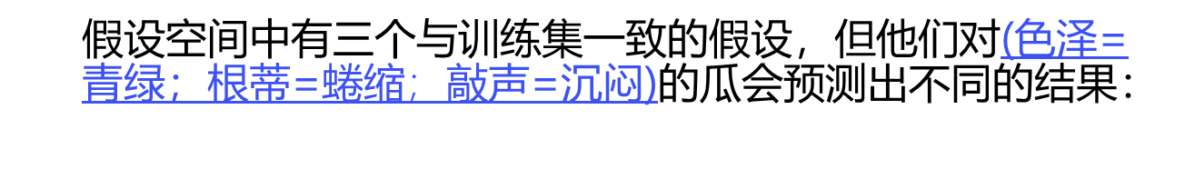
归纳偏好
假设空间中有三个与训练集一致的假设，但他们对(色泽=青绿；$\text{根蒂}\text{=}蜷缩；$敲声=沉闷)的瓜会预测出不同的结果：
好瓜
坏瓜
坏瓜
选取哪个假设作为学习模型？

Slide 43
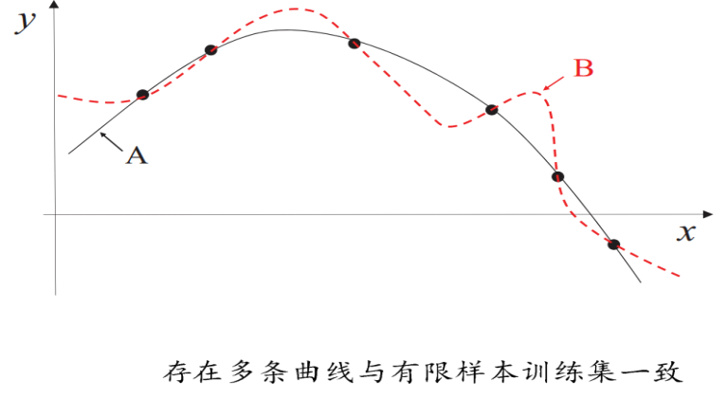
归纳偏好
学习过程中对某种类型假设的偏好称作归纳偏好
A or B?？

Slide 44
归纳偏好
归纳偏好可看作学习算法自身在一个可能很庞大的假设空间中对假设进行选择的启发式或“价值观”。
“奥卡姆剃刀”是一种常用的、自然科学研究中最基本的原则，即“若有多个假设与观察一致，选最简单的那个”。
具体的现实问题中，学习算法本身所做的假设是否成立，也即算法的归纳偏好是否与问题本身匹配，大多数时候直接决定了算法能否取得好的性能。

Slide 45
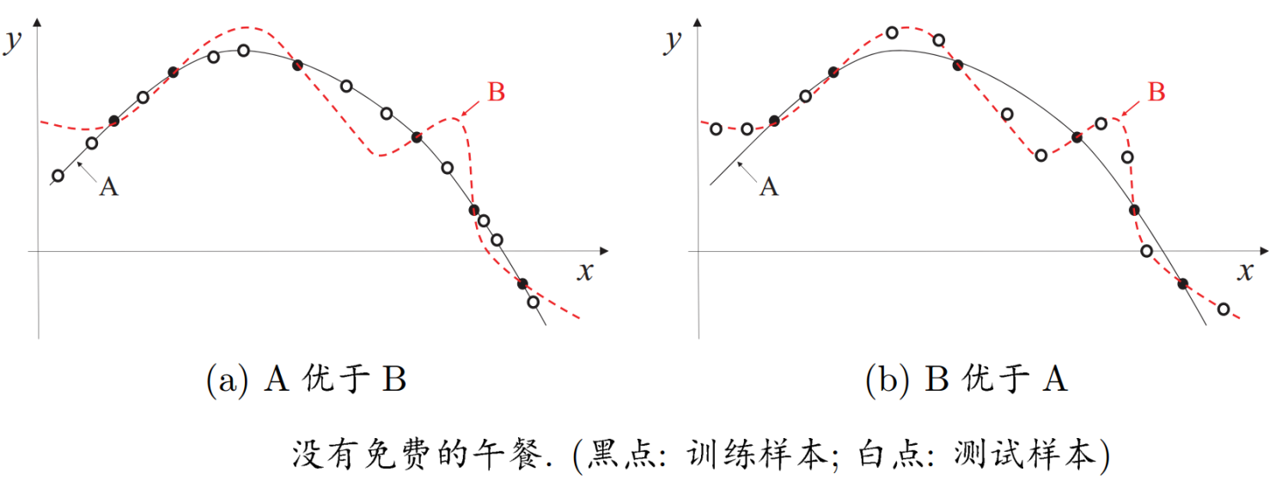
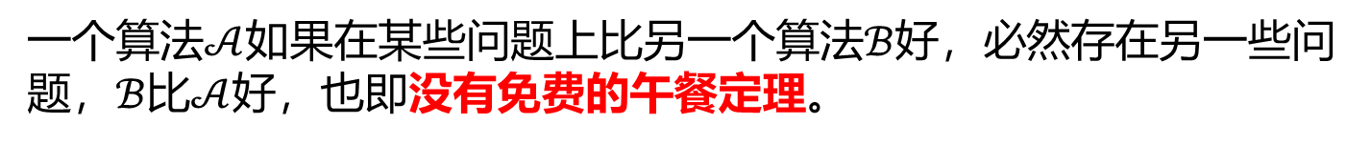
NoFreeLunch
一个算法$𝒜$如果在某些问题上比另一个算法$ℬ$好，必然存在另一些问题，$ℬ$比$𝒜$好，也即没有免费的午餐定理。

Slide 46
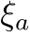
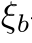
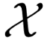
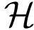
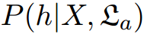
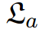
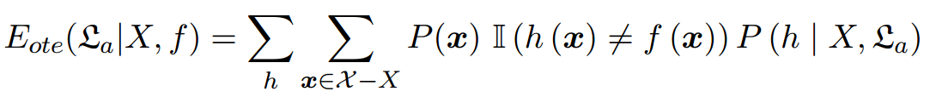

NoFreeLunch
一个算法 如果在某些问题上比另一个算法 好，必然存在另一些问题， 比 好，也即没有免费的午餐定理。
简单起见，假设样本空间 和假设空间 离散，令 代表算法
基于训练数据X产生假设h的概率，在令f 代表要学的目标函数， 在训练
集之外所有样本上的总误差为
为指示函数，若 为真取值1，否则取值0

Slide 47



NoFreeLunch
考虑二分类问题，目标函数可以为任何函数 ， 函数空间为 ，对所有可能f按均匀分布对误差求和,有：
总误差与学习算法无关！
实际问题中，并非所有问题出现的可能性都相同
脱离具体问题，空谈“什么学习算法更好”毫无意义

Slide 48
发展历程
推理期：
A. Newell和H. Simon的“逻辑理论家”(Logic Theorist)程序以及此后的“通用问题求解”(General Problem Solving)程序等在当时取得了令人振奋的结果。
A. Newell和H. Simon获得1975年图灵奖。
知识期：
Feigenbaum作为“知识工程”之父在1994年获得图灵奖；
大量专家系统问世，在很多应用领域取得大量成果；
但是由人来总结知识再交给计算机相当困难。

Slide 49
发展历程
学习期：
符号主义学习
决策树：以信息论为基础，最小化信息熵，模拟了人类对概念进行判定的树形流程
基于逻辑的学习：使用一阶逻辑进行知识表示，通过修改扩充逻辑表达式对数据进行归纳
连接主义学习（基于神经网络）
1983年，J.J. Hopfield利用神经网络成功求解“流动推销员问题”
1986年，D.E. Rumelhart等人重新发明了著名的BP算法
深度学习：数据大，计算能力强
统计学习
支持向量机（SVM）及核方法

Slide 50
逻辑演绎 vs 归纳总结
AI数理基础
逻辑：知识表达与推理
概率：模型、学习、计算
推理期 →
知识期
学习期
1950s
~1990
主流技术
逻辑推理
知识工程
机器学习
符号主义
贝叶斯
连接主义
AI学派
模拟人的心智：使用符号、规则 和逻辑来表征知识和进行逻辑推理
对事件发生的可 能性进行概率推理
模拟脑结构：使用概率矩阵来识别和归纳模式
（“自上而下”）
（“自上而下” +“自下而上”）
定理
证明机
专家系统
朴素贝叶斯
隐马尔科夫
神经网络
代表方法
@桑基韬《人工智能概述》

Slide 51










标志事件
统计学习迅速占领主流方法，代表技术是SVM
Hinton提出深度神经网络
D.E.Rumel-hart等人发明了BP 算法
2006年
符号主义的代表方法是决策树和基于逻辑的学习
1990年代
J.J Hopfield解决NP难问题，联结主义重新受到关注
1986年
M.Minsky提出感知机的局限性+技术限制→ 连接主义低谷
1980年代
1983年
DENDRAL
专家系统问世
1969年
通用问题求解系统GPS系统
1968年
罗森布拉特发明感知机
1960年
达特茅斯会议标志AI诞生
1957年
1956年
@专知

Slide 52
北京交通大学本科《机器学习》课程组成员
景丽萍：lpjing@bjtu.edu.cn， http://faculty.bjtu.edu.cn/8249/
万怀宇：hywan@bjtu.edu.cn， http://faculty.bjtu.edu.cn/8793/
桑基韬：jtsang@bjtu.edu.cn， http://faculty.bjtu.edu.cn/9129/
王 晶：wj@bjtu.edu.cn， http://faculty.bjtu.edu.cn/9167/
李晓龙：lixl@bjtu.edu.cn， http://faculty.bjtu.edu.cn/9089/

